Slide 1
Notre portrait
Les élèves de gymnase №39

Slide 2
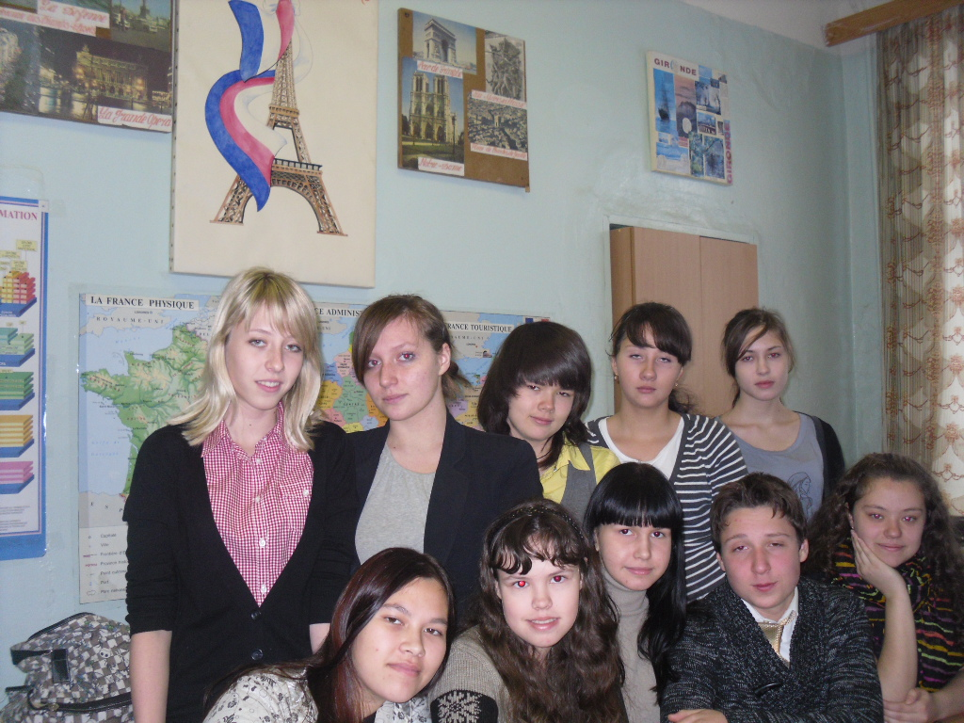
Vous nous demandez notre portrait,
Quoiqu’il sait difficile.
Mais nous l’avons vite fait.
Lisez, s’il vous plait, nos vers fragile.

Slide 3
C’est un élève intelligent
Qui reste toujours soi-même
Avec son visage ravissant
Faisant rire en extrême.
Lundi il est à l’école.
Son regard est brillant.
Comme d’habitude il bricole,
Il travaille en chantant.

Slide 4
Il fait ses études mardi,
Laborieux comme abeille.
Il s’adapte vite à la vie
Pour faire des merveilles.
Vive le sport! Vive la santé!
Pour être bien à l’aise.
Il fait toujours du karaté.
Quelle belle synthèse!

Slide 5
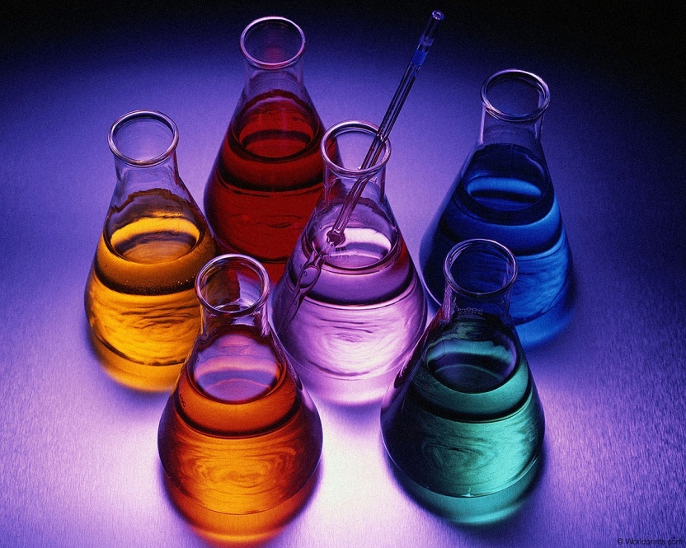
Cet élève parle bien français
Chaque jeudi il se perfectionne
Il sait encore danser
Quelle nouvelle fonction!
Le cours de chimie commence.
Vendredi il est concentré
L’élève fait des experiences,
Comme un savant expérimenté.

Slide 6
Notre poème joyeux est fini.
Le portrait commun est brossé.
Vous le trouvez réussi?
Alors nous sommes dressé.

